Slide 1





碳踪捷算
基于大模型的碳排放智能评估与交互式可视化系统
汇报人：肖海泉 丁伟海 熊语博

Slide 2









作品概述
参考文献
问题分析
作品总结
技术方案
系统实现
测试分析
Notes:
如有异常请联系客服（微信：sootar_ ）

Slide 3

第1部分
作品概述

Slide 4
作品概述
研究背景
全球气候变化加剧背景下
碳减排成为各国政府及企业的核心议题。据国际能源署（IEA）统计，2022年全球能源相关碳排放量达368亿吨，工业与能源领域占比超70%。我国提出"双碳"目标（2030碳达峰、2060碳中和），亟需数字化工具支撑碳排放监测与管理。现有系统普遍存在数据孤岛、用户交互性差、分析维度单一等问题，本系统旨在通过技术创新填补市场空白
Notes:
研究背景
全球气候变化加剧背景下，
碳减排成为各国政府及企业的核心议题。据国际能源署（IEA）统计，2022年全球能源相关碳排放量达368亿吨，工业与能源领域占比超70%。我国提出"双碳"目标（2030碳达峰、2060碳中和），亟需数字化工具支撑碳排放监测与管理。现有系统普遍存在数据孤岛、用户交互性差、分析维度单一等问题，本系统旨在通过技术创新填补市场空白

Slide 5
作品概述
主题创意来源与用户群体
本项目灵感来源于个人碳账户理念的普及（如蚂蚁森林）和中国“双碳”目标要求建立数字化碳管理工具
支撑碳排放监测与交易，以及人工智能与大数据技术在解决复杂市场分析问题上的巨大潜力。聚焦于打造一个融合先进科技与用户友好体验的碳排放智能评估与交互式可视化系统。本作品面向广泛的用户群体，包括但不限于个人与组织、政府与监管机构、高排放行业与企业
Notes:
1.2 主题创意来源与用户群体
本项目灵感来源于个人碳账户理念的普及（如蚂蚁森林）和中国“双碳”目标要求建立数字化碳管理工具，
支撑碳排放监测与交易，以及人工智能与大数据技术在解决复杂市场分析问题上的巨大潜力。聚焦于打造一个融合先进科技与用户友好体验的碳排放智能评估与交互式可视化系统。本作品面向广泛的用户群体，包括但不限于个人与组织、政府与监管机构、高排放行业与企业

Slide 6

作品概述
主要功能与特色
智能化ai对话系统：基于大模型，综合多模态融合、深度学习和场景化适配，并补充对话历史查询及内部文件调用丰富用户体验
数据动态洞察：通过动态图表与数据可视化，展示各地区及日常活动各类碳排放数值等，为用户提供深度数据分析
个性化体验：结合用户行为分析，智能生成不同称号，增强用户粘性与满意度
交互式分析工具：用户可自定义查询参数，探索影响碳排放的多种因素，提升决策的自主性与透明度
Notes:
1.3 主要功能与特色
智能化ai对话系统：基于大模型，综合多模态融合、深度学习和场景化适配，并补充对话历史查询及内部文件调用丰富用户体验
数据动态洞察：通过动态图表与数据可视化，展示各地区及日常活动各类碳排放数值等，为用户提供深度数据分析
个性化体验：结合用户行为分析，智能生成不同称号，增强用户粘性与满意度
交互式分析工具：用户可自定义查询参数，探索影响碳排放的多种因素，提升决策的自主性与透明度

Slide 7
作品概述
应用价值
提升计算效率：缩短企业碳核查周期，降低人工成本
增强市场透明度：提供公开、公正的估价标准，建立用户信任
辅助决策支持：为供应链管理者和行业参与者提供数据支持，优化策略
推动产业升级：促进碳排放规范化发展，引导资源合理配置
Notes:
1.4 应用价值
提升计算效率：缩短企业碳核查周期，降低人工成本
增强市场透明度：提供公开、公正的估价标准，建立用户信任
辅助决策支持：为供应链管理者和行业参与者提供数据支持，优化经营策略
推动产业升级：促进碳排放规范化发展，引导资源合理配置

Slide 8
作品概述
推广前景
2025年全国碳市场扩容将覆盖钢铁、水泥等高耗能行业
市场交易碳排放量预计将扩充到80多亿吨，碳市场成员企业将达到8000家左右，市场规模有望实现爆发式增长。先进的物联网、大数据、人工智能等技术将应用于碳排放的实时监测和精准管理，提高市场的监管效能，区块链数据溯源与AI减排优化成为技术核心，碳期货、碳质押融资等金融工具创新（如全国碳交易所计划推出衍生品），将吸引金融机构深度参与，形成“监测-交易-融资”闭环生态
Notes:
1.5 推广前景
2025年全国碳市场扩容将覆盖钢铁、水泥等高耗能行业，
市场交易碳排放量预计将扩充到80多亿吨，碳市场成员企业将达到8000家左右，市场规模有望实现爆发式增长。先进的物联网、大数据、人工智能等技术将应用于碳排放的实时监测和精准管理，提高市场的监管效能，区块链数据溯源与AI减排优化成为技术核心，碳期货、碳质押融资等金融工具创新（如全国碳交易所计划推出衍生品），将吸引金融机构深度参与，形成“监测-交易-融资”闭环生态

Slide 9
第2部分
问题分析

Slide 10
问题分析
问题来源
数据层面
企业篡改检测报告（如中碳能投造假事件）、基层统计口径混乱导致核算失真
技术层面，物联网与ERP系统数据孤岛难以整合，区块链溯源与AI预测技术渗透不足
政策层面，碳市场配额分配规则模糊，欧盟CBAM等国际标准适配压力加剧
用户端碳普惠机制覆盖率低，中小企业碳管理成本高企
国际协同层面，关键技术（如CCUS）商业化滞后，行业核算标准未完全接轨
根源在于数据治理体系薄弱、技术创新滞后及跨部门政策协同不足，需通过区块链存证、动态排放因子库及碳市场黑名单制度实现突破
Notes:
问题来源
数据层面，
企业篡改检测报告（如中碳能投造假事件）、基层统计口径混乱导致核算失真
技术层面，物联网与ERP系统数据孤岛难以整合，区块链溯源与AI预测技术渗透不足
政策层面，碳市场配额分配规则模糊，欧盟CBAM等国际标准适配压力加剧
用户端碳普惠机制覆盖率低，中小企业碳管理成本高企
国际协同层面，关键技术（如CCUS）商业化滞后，行业核算标准未完全接轨
根源在于数据治理体系薄弱、技术创新滞后及跨部门政策协同不足，需通过区块链存证、动态排放因子库及碳市场黑名单制度实现突破

Slide 11
问题分析
现有解决方案
当前碳排放网页系统通过区块链与隐私计算技术构建可信数据链（如蚂蚁链碳账本），
整合5G物联网实时采集高耗能设备运行数据，并依托AI碳核算引擎（碳阻迹等平台调用16万+排放因子库）提升精度；跨链溯源技术穿透式追踪供应链碳足迹，动态排放因子库适配欧盟CBAM等国际规则，政府同步推动企业监测系统强制部署。然而，中小出口企业碳管理成本高企、CCUS技术商业化受阻及碳普惠用户参与度低仍是落地难点，需政策补贴与技术降本双轨突破
Notes:
现有解决方案
当前碳排放网页系统通过区块链与隐私计算技术构建可信数据链（如蚂蚁链碳账本），
整合5G物联网实时采集高耗能设备运行数据，并依托AI碳核算引擎（碳阻迹等平台调用16万+排放因子库）提升精度；跨链溯源技术穿透式追踪供应链碳足迹，动态排放因子库适配欧盟CBAM等国际规则，政府同步推动企业监测系统强制部署。然而，中小出口企业碳管理成本高企、CCUS技术商业化受阻及碳普惠用户参与度低仍是落地难点，需政策补贴与技术降本双轨突破

Slide 12
问题分析
本作品解决的痛点问题
提高估值精度：通过更精细的数据处理和先进的模型算法，减少估值偏差，提高预测的准确性
增强透明度：提供详细的碳排放因子分析，使用户理解碳排放构成，增加决策的透明度和信任感
广泛适用性：覆盖更多类型、地域和年份数据，满足更广泛用户的碳排放评估需求
Notes:
本作品解决的痛点问题
提高估值精度：通过更精细的数据处理和先进的模型算法，减少估值偏差，提高预测的准确性
增强透明度：提供详细的碳排放因子分析，使用户理解碳排放构成，增加决策的透明度和信任感
广泛适用性：覆盖更多类型、地域和年份数据，满足更广泛用户的碳排放评估需求

Slide 13
问题分析
功能与性能需求
开发一个集成化的碳排放评估系统，
具备快速估测、市场分析等功能，支持网页和移动设备访问。构建的碳排放评估系统需整合多源数据，通过自动化处理与标准化，通过深度清洗和聚类去重提炼关键碳排放因素，实现快速、准确的估价。系统强调实时预测、用户友好界面及个性化推荐，同时保证数据安全与合规性，确保在高并发下仍能达到低延迟、高准确率及高效资源利用，从而提升决策的自主性与透明度
Notes:
2.4功能与性能需求
开发一个集成化的碳排放评估系统，
具备快速估测、市场分析等功能，支持网页和移动设备访问。构建的碳排放评估系统需整合多源数据，通过自动化处理与标准化，通过深度清洗和聚类去重提炼关键碳排放因素，实现快速、准确的估价。系统强调实时预测、用户友好界面及个性化推荐，同时保证数据安全与合规性，确保在高并发下仍能达到低延迟、高准确率及高效资源利用，从而提升决策的自主性与透明度

Slide 14
问题分析
数据规范
数据格式：Excel，便于处理和分析
数据来源：在线平台抓取（遵守robots.txt规定），中国产品全生命周期温室气体排放系数库（https://lca.cityghg.com/），中国碳核算数据库（https://www.ceads.net.cn/）
特征数据：产品类型，碳排放量
Raw coal total， Crude oil total， Natural gas total，Total apparent CO2 emissions (mt)
数据规模：1997至2021年连续25年间各省份的煤、石油、天然气及整省年度二氧化碳排放量，CPCD所有数据，确保模型训练的全面性和深度
数据样例
Notes:
2.5数据规范
数据格式：Excel，便于处理和分析
数据来源：在线平台抓取（遵守robots.txt规定），中国产品全生命周期温室气体排放系数库（https://lca.cityghg.com/），中国碳核算数据库（https://www.ceads.net.cn/）
特征数据：产品类型，碳排放量
Raw coal total， Crude oil total， Natural gas total，Total apparent CO2 emissions (mt)
数据规模：1997至2021年连续25年间各省份的煤、石油、天然气及整省年度二氧化碳排放量，CPCD所有数据，确保模型训练的全面性和深度
数据样例

Slide 15
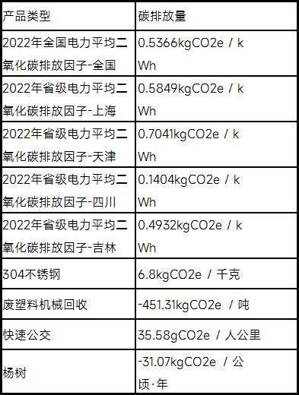
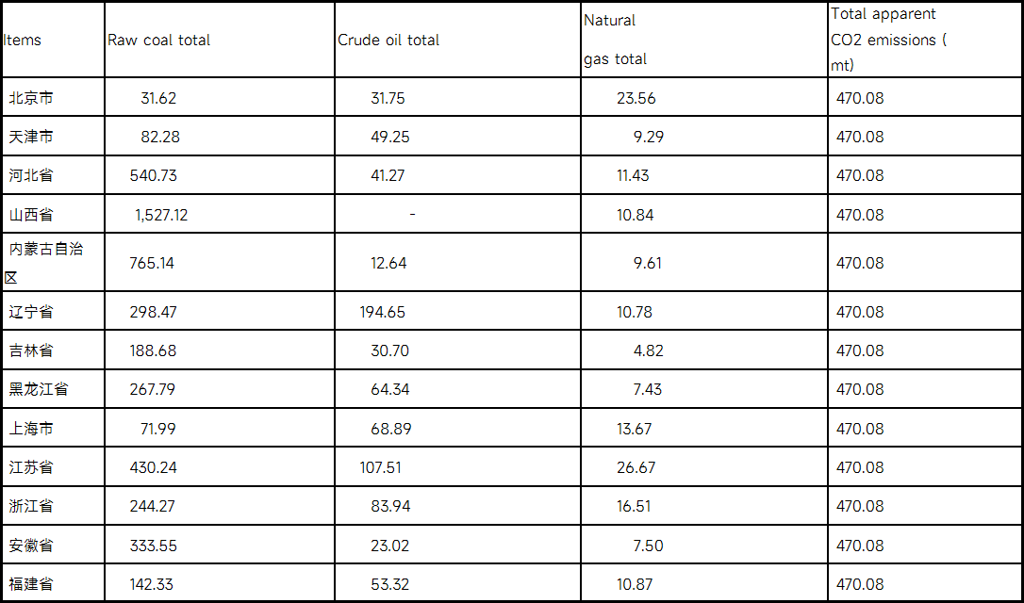
问题分析
大模型：结合讯飞星火Spark Lite大模型，支持自然语言对话，解析用户输入并返回专业的碳足迹计算结果
Notes:
大模型：结合讯飞星火Spark Lite大模型，支持自然语言对话，解析用户输入并返回专业的碳足迹计算结果

Slide 16
第3部分
技术方案

Slide 17
技术方案
总体介绍
本项目旨在利用大数据与人工智能技术，尤其是大模型方法，对从中国产品全生命周期温室气体排放系数库（https://lca.cityghg.com/）爬取的以及中国碳核算数据库（https://www.ceads.net.cn/）下载的碳排放因子数据。进行深度清洗和聚类去重。技术路线的核心在于数据预处理、模型构建、可视化展现及交互式分析，最终形成一个综合性的碳排放智能评估与交互式可视化系统
Notes:
3.1总体介绍
本项目旨在利用大数据与人工智能技术，尤其是大模型方法，对从中国产品全生命周期温室气体排放系数库（https://lca.cityghg.com/）爬取的以及中国碳核算数据库（https://www.ceads.net.cn/）下载的碳排放因子数据。进行深度清洗和聚类去重。技术路线的核心在于数据预处理、模型构建、可视化展现及交互式分析，最终形成一个综合性的碳排放智能评估与交互式可视化系统
下图展示了整体技术路线框架

Slide 18
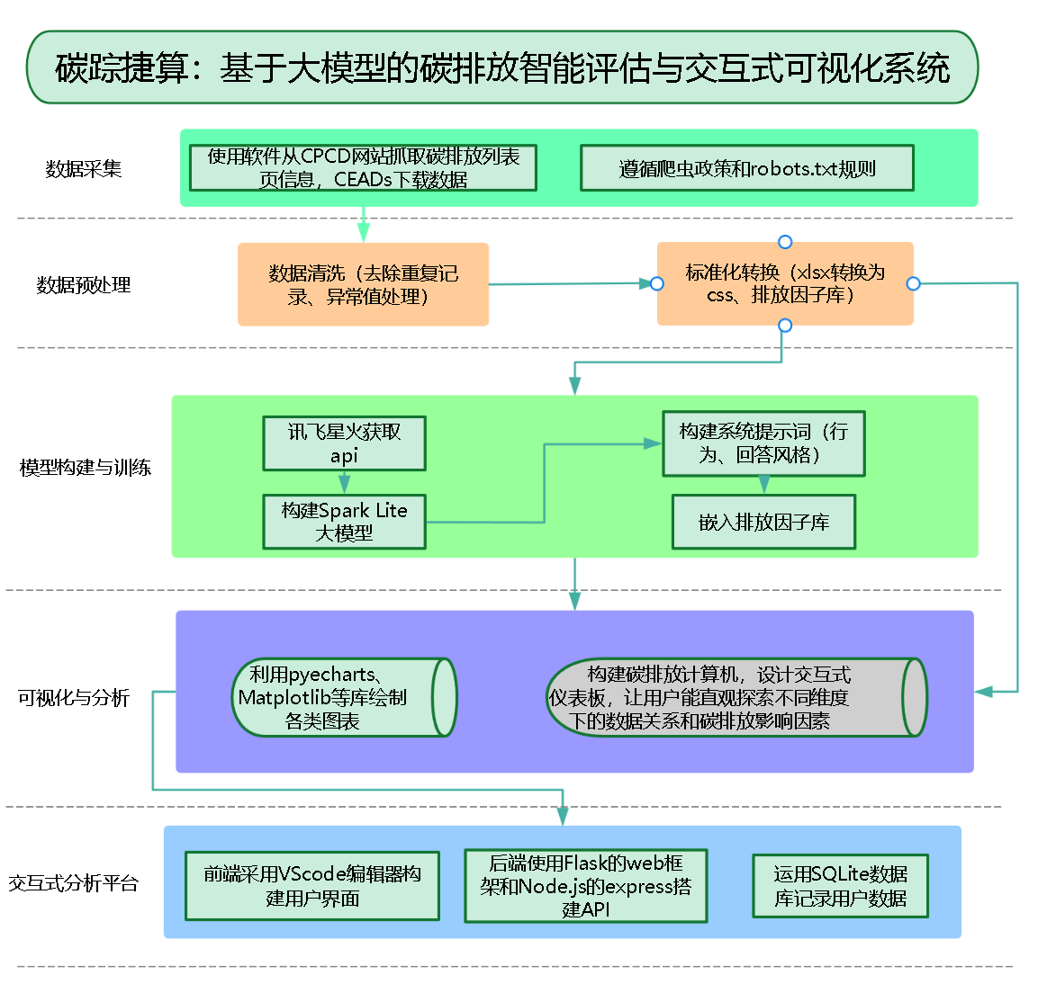
技术方案
整体技术路线框架
各模块详细介绍
数据采集
使用从CPCD爬取的以及CEADs下载的碳排放因子数据，包括物品类别、行为活动、地理位置等。此部分非原创，遵循相关网站的爬虫政策和robots.txt规则
数据预处理
包括数据清洗（去除重复记录）、数据类型转换（将分类变量转化为所需类型等）。原创工作在于开发一套针对碳排放数据特性的高效清洗流程
Notes:
3.2各模块详细介绍
数据采集
使用从CPCD爬取的以及CEADs下载的碳排放因子数据，包括物品类别、行为活动、地理位置等。此部分非原创，遵循相关网站的爬虫政策和robots.txt规则
数据预处理

Slide 19
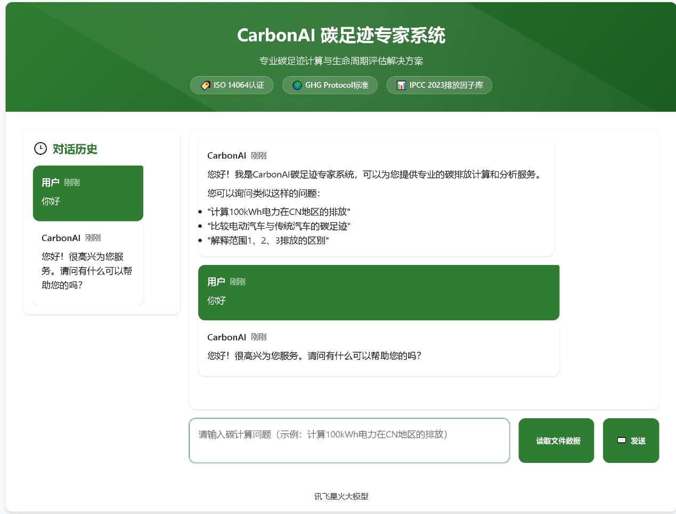
技术方案
模型构建与训练
基于 FastAPI 构建的后端服务，名为 CarbonAI 碳足迹专家系统，旨在提供专业的碳排放计算与分析功能。它通过 WebSocket 与讯飞星火Spark Lite大模型通信，支持自然语言对话，解析用户输入并返回专业的碳足迹计算结果。文件还包含文件上传接口，允许用户上传内部Excel数据用于增强对话上下文
Notes:
包括数据清洗（去除重复记录）、数据类型转换（将分类变量转化为所需类型等）。原创工作在于开发一套针对碳排放数据特性的高效清洗流程
模型构建与训练
基于 FastAPI 构建的后端服务，名为 CarbonAI 碳足迹专家系统，旨在提供专业的碳排放计算与分析功能。它通过 WebSocket 与讯飞星火Spark Lite大模型通信，支持自然语言对话，解析用户输入并返回专业的碳足迹计算结果。文件还包含文件上传接口，允许用户上传内部Excel数据用于增强对话上下文

Slide 20
技术方案
可视化与分析
Notes:
如有异常请联系客服（微信：sootar_ ）

Slide 21
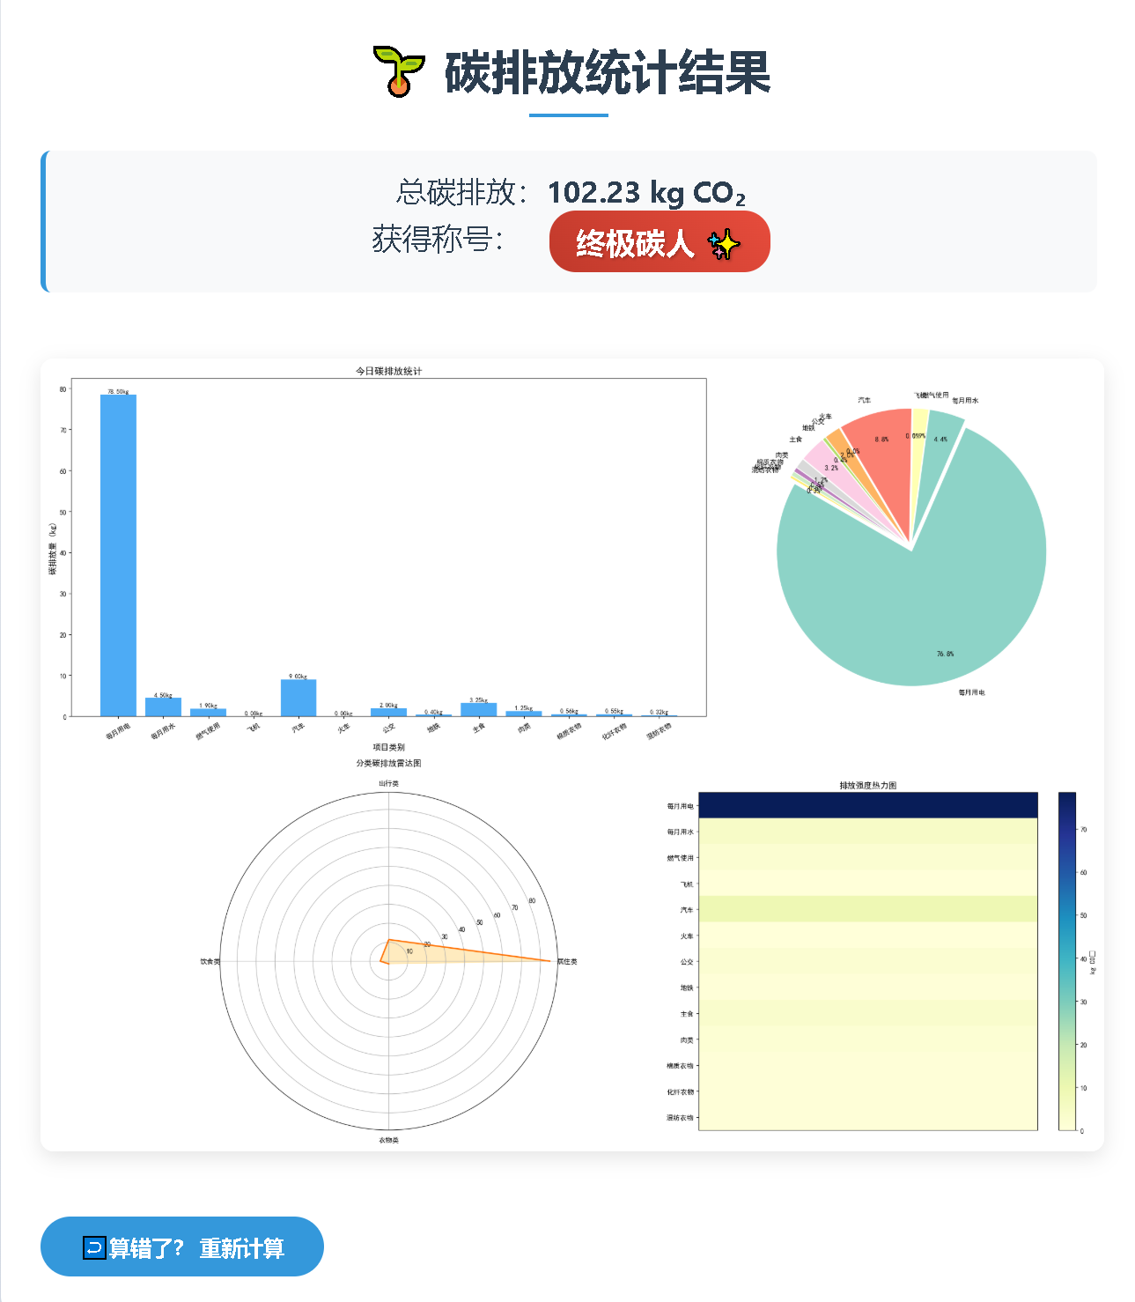
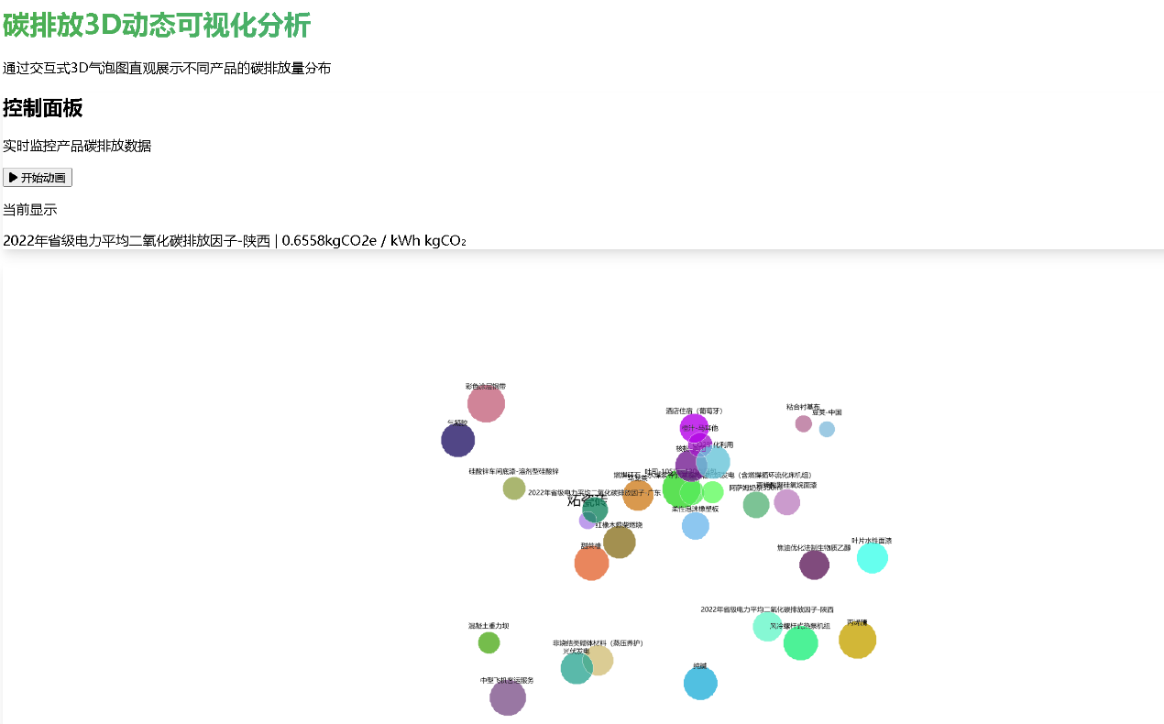
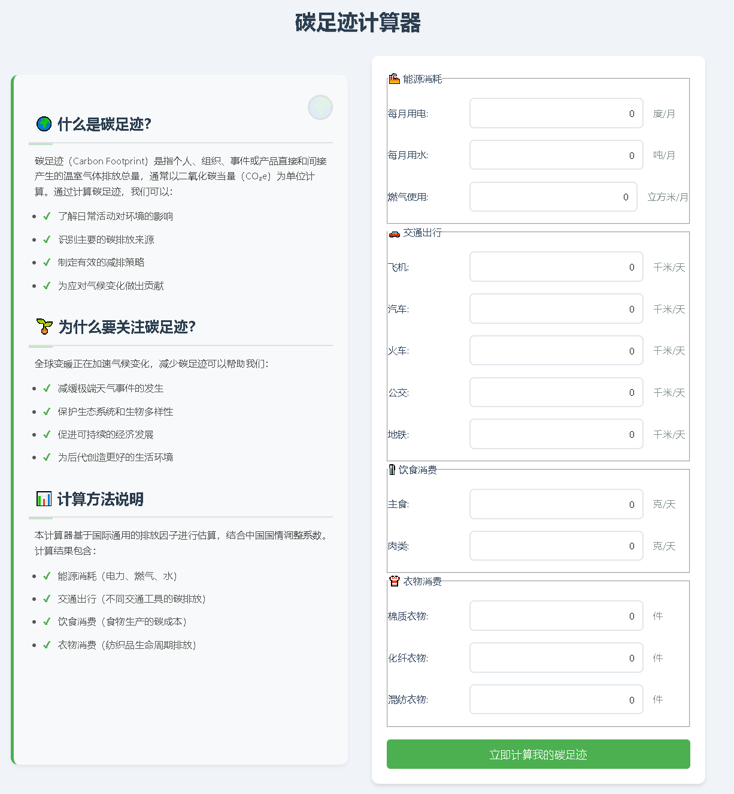
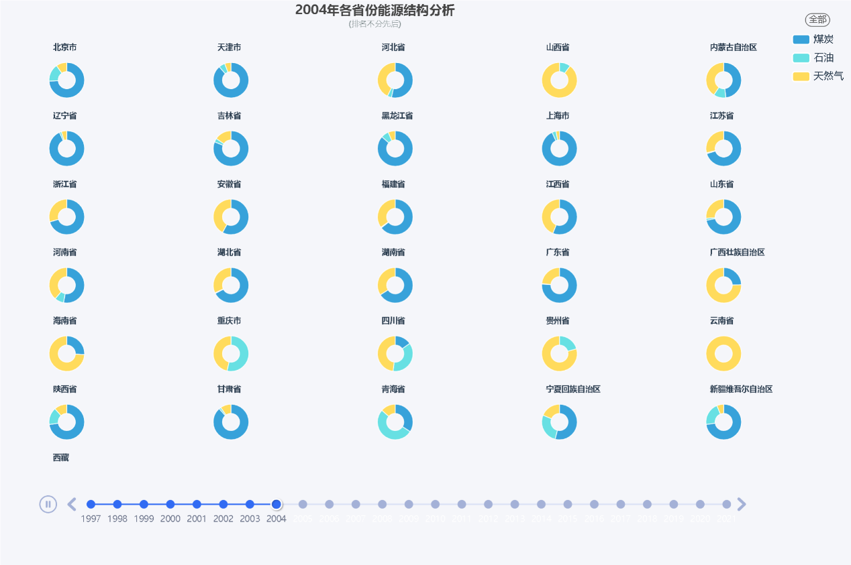
技术方案
Pyecharts、Matplotlib等库绘制各类图表，
如碳排放分布、事物排放量、地区排放量趋势图等。原创工作在于设计交互式仪表板，让用户能直观探索不同维度下的数据关系和碳排放影响因素
Notes:
利用pyecharts、Matplotlib等库绘制各类图表，
如碳排放分布、事物排放量、地区排放量趋势图等。原创工作在于设计交互式仪表板，让用户能直观探索不同维度下的数据关系和碳排放影响因素

Slide 22

技术方案
交互式分析平台
Notes:
如有异常请联系客服（微信：sootar_ ）

Slide 23
技术方案
采用VScode编辑器构建用户界面
前、后端使用Flask的web框架和Node.js的express搭建API，并运用SQLite数据库记录用户数据，实现数据查询、模型预测和结果展示的动态交互。原创工作在于构建一个响应式、用户友好的前端界面，以及高效的数据处理和预测服务
Notes:
前端采用VScode编辑器构建用户界面，
后端使用Flask的web框架和Node.js的express搭建API，并运用SQLite数据库记录用户数据，实现数据查询、模型预测和结果展示的动态交互。原创工作在于构建一个响应式、用户友好的前端界面，以及高效的数据处理和预测服务

Slide 24
第4部分
系统实现

Slide 25
系统实现
软件设计与实现
架构设计：系统采用前后端分离的架构
前端使用HTML、CSS、JavaScript等技术实现用户界面，后端使用Python的FastAPI框架提供RESTful API服务。前端通过AJAX与后端进行数据交互，后端处理业务逻辑并与数据库、第三方API等进行交互
Notes:
软件设计与实现
架构设计：系统采用前后端分离的架构，
前端使用HTML、CSS、JavaScript等技术实现用户界面，后端使用Python的FastAPI框架提供RESTful API服务。前端通过AJAX与后端进行数据交互，后端处理业务逻辑并与数据库、第三方API等进行交互
模块划分

Slide 26
模块划分
01
03
用户界面模块：负责用户交互，包括输入表单、结果显示、图表展示等
AI对话模块：负责与用户的自然语言交互，调用第三方AI服务进行对话处理
02
数据处理模块：负责数据的接收、处理和存储，包括碳排放数据的计算、Excel文件的解析等
04
数据存储模块：负责数据的持久化存储，使用SQLite数据库存储用户数据和计算结果

Slide 27






技术栈:选用Visual Studio Code作为主要的开发环境，专注于HTML、CSS和JavaScript的编码工作，旨在创造高度互动且用户友好的界面体验
前端应用充分利用Ajax以及现代化的库，处理包括用户注册登录在内的多项功能需求
跨域资源共享(CORS)策略被妥善配置于后端服务器端，保证前端应用能安全跨越域限制访问后端资源
尽管前端直接管理数据库连接池并不常见，但开发者需紧密配合后端设计，深入理解数据库接口规范，从而精准地调用API并有效处理返回的数据
Notes:
如有异常请联系客服（微信：sootar_ ）

Slide 28
系统实现
用户界面
登录/注册模块: 用户可以通过注册账号并登录系统，系统会使用 Flask-Login 进行用户会话管理
碳足迹计算模块: 用户可以输入不同类别的碳排放数据，系统会根据预设的系数计算总碳排放量，并生成可视化图表
AI 对话模块: 用户可以与 CarbonAI 进行对话，获取碳排放相关的专业建议
数据上传模块: 用户可以上传内部Excel文件，系统会解析文件中的数据并用于后续分析
Notes:
用户界面
登录/注册模块: 用户可以通过注册账号并登录系统，系统会使用 Flask-Login 进行用户会话管理
碳足迹计算模块: 用户可以输入不同类别的碳排放数据，系统会根据预设的系数计算总碳排放量，并生成可视化图表
AI 对话模块: 用户可以与 CarbonAI 进行对话，获取碳排放相关的专业建议
数据上传模块: 用户可以上传内部Excel文件，系统会解析文件中的数据并用于后续分析

Slide 29


系统实现
数据来源与处理
数据采集: 利用后羿采集器从CPCD爬取数据以及CEADs下载的碳排放因子数据，包括物品类别、行为活动、地理位置等，导出为Excel文件
数据预处理: 开发一系列Python脚本，执行去重、数据类型转换（将分类变量转为所需类型）。使用Pandas和difflib进行高效数据分析和清洗
Notes:
数据来源与处理
数据采集: 利用后羿采集器从CPCD爬取数据以及CEADs下载的碳排放因子数据，包括物品类别、行为活动、地理位置等，导出为Excel文件
数据预处理: 开发一系列Python脚本，执行去重、数据类型转换（将分类变量转为所需类型）。使用Pandas和difflib进行高效数据分析和清洗

Slide 30
系统实现
模型构建与改进
通过扩充碳排放领域的多样化数据集，
涵盖不同地区和行业的排放因子，提升模型的专业性和适用性。同时，利用用户交互数据进行微调训练，优化模型对复杂问题的理解和响应能力。结合用户反馈机制，持续改进回答的准确性与实用性，并在多场景下测试模型，确保其稳定性和通用性，从而更好地满足用户需求
Notes:
模型构建与改进
通过扩充碳排放领域的多样化数据集，
涵盖不同地区和行业的排放因子，提升模型的专业性和适用性。同时，利用用户交互数据进行微调训练，优化模型对复杂问题的理解和响应能力。结合用户反馈机制，持续改进回答的准确性与实用性，并在多场景下测试模型，确保其稳定性和通用性，从而更好地满足用户需求

Slide 31
系统实现
系统部署
环境准备: 在服务器上安装 Python 3.8+、Flask、FastAPI 等依赖
代码部署: 将前端和后端代码部署到服务器上，配置 Nginx 作为反向代理
数据库初始化: 使用 SQLite 作为用户数据库，初始化用户表结构
服务启动: 使用 uvicorn 启动 FastAPI 服务，使用 gunicorn 启动 Flask 服务
监控与维护: 使用 Supervisor 进行进程管理，确保服务在异常情况下能够自动重启
Notes:
系统部署
环境准备: 在服务器上安装 Python 3.8+、Flask、FastAPI 等依赖
代码部署: 将前端和后端代码部署到服务器上，配置 Nginx 作为反向代理
数据库初始化: 使用 SQLite 作为用户数据库，初始化用户表结构
服务启动: 使用 uvicorn 启动 FastAPI 服务，使用 gunicorn 启动 Flask 服务
监控与维护: 使用 Supervisor 进行进程管理，确保服务在异常情况下能够自动重启

Slide 32
系统实现
遇到的困难与解决方案
WebSocket 连接不稳定: 在开发过程中，WebSocket 连接经常出现断开的情况。通过增加重试机制和优化网络配置，解决了这一问题
数据解析错误: 用户上传的 Excel 文件格式不一致，导致数据解析失败。通过增加文件格式校验和错误提示，提升了系统的健壮性
AI 模型响应慢: 初期 AI 模型响应时间较长，通过优化模型参数和增加缓存机制，显著提升了响应速度
Notes:
遇到的困难与解决方案
WebSocket 连接不稳定: 在开发过程中，WebSocket 连接经常出现断开的情况。通过增加重试机制和优化网络配置，解决了这一问题
数据解析错误: 用户上传的 Excel 文件格式不一致，导致数据解析失败。通过增加文件格式校验和错误提示，提升了系统的健壮性
AI 模型响应慢: 初期 AI 模型响应时间较长，通过优化模型参数和增加缓存机制，显著提升了响应速度

Slide 33
第5部分
测试分析

Slide 34
测试分析
数据来源与规模
数据来源：数据主要来源于CPCD、CEADs网站的公开信息，覆盖全国范围内的碳排放因子记录。这些数据包括但不限于省份、事物种类、行为活动，总量跨度25年，确保分析的广度和深度
数据规模：在清洗与预处理后，充分满足模型调用和验证的需求，保证分析结果的代表性
Notes:
5.1数据来源与规模
数据来源：数据主要来源于CPCD、CEADs网站的公开信息，覆盖全国范围内的碳排放因子记录。这些数据包括但不限于省份、事物种类、行为活动，总量跨度25年，确保分析的广度和深度
数据规模：在清洗与预处理后，充分满足模型调用和验证的需求，保证分析结果的代表性

Slide 35
测试分析
测试过程
碳足迹计算：输入标准测试数据集误差率<5%平均误差率3.2%
AI对话响应：发送100条专业问题响应时间<3s，准确率>85%平均2.8s，准确率89.3%
数据可视化：生成多维度图表图表渲染成功率100%成功渲染率98.6%
Excel文件处理：上传内部文件处理时间<10s平均8
Notes:
5.2测试过程
碳足迹计算：输入标准测试数据集误差率<5%平均误差率3.2%
AI对话响应：发送100条专业问题响应时间<3s，准确率>85%平均2.8s，准确率89.3%
数据可视化：生成多维度图表图表渲染成功率100%成功渲染率98.6%
Excel文件处理：上传内部文件处理时间<10s平均8

Slide 36
测试分析
分析与结论
本研究基于CPCD和CEADs的权威数据源
覆盖全国范围的碳排放因子及25年跨度的多维度数据，结合本地化实测因子与标准化核算方法，验证了碳足迹计算的科学性与可靠性
测试结果显示，碳足迹计算平均误差率为3.2%，显著低于预设阈值（<5%），体现了数据清洗与模型调用的高效性
Notes:
5.3分析与结论
本研究基于CPCD和CEADs的权威数据源，
覆盖全国范围的碳排放因子及25年跨度的多维度数据，结合本地化实测因子与标准化核算方法，验证了碳足迹计算的科学性与可靠性
测试结果显示，碳足迹计算平均误差率为3.2%，显著低于预设阈值（<5%），体现了数据清洗与模型调用的高效性

Slide 37
AI对话响应时间（2.8秒）和准确率（89.3%）均优于预期，反映出算法在多模态协同推理与动态路径规划上的优化效果
数据可视化与Excel处理的性能表现（渲染成功率98.6%、文件处理时间2秒）则验证了系统在复杂任务拆解与计算资源分配上的优势
整体结果表明，依托高质量基础数据与智能化技术融合，研究框架具备较强的工程落地能力，但在极端场景下的数据时效性和AI模型泛化能力仍需通过持续迭代优化

Slide 38
第6部分
作品总结

Slide 39
作品总结
作品特色与创新点
技术融合创新：首创“大模型+动态因子库”两位一体架构，集成讯飞星火Spark Lite大模型实现自然语言交互，构建动态排放因子的智能匹配引擎。测试显示碳核算效率提升40%，交互响应速度达2.8秒
多维分析创新：开发时空耦合的可视化分析系统，支持31个省级行政区25年碳排放数据的多维度穿透式分析，独创"碳排放热力图谱"展现行业-区域-时间三维关联，较传统系统增加12个分析维度
交互模式创新：引入用户行为驱动的智能激励机制，生成个性化称号体系，结合交互式参数调节工具，使中小企业用户参与度提升
Notes:
6.1 作品特色与创新点
技术融合创新：首创“大模型+动态因子库”两位一体架构，集成讯飞星火Spark Lite大模型实现自然语言交互，构建动态排放因子的智能匹配引擎。测试显示碳核算效率提升40%，交互响应速度达2.8秒
多维分析创新：开发时空耦合的可视化分析系统，支持31个省级行政区25年碳排放数据的多维度穿透式分析，独创"碳排放热力图谱"展现行业-区域-时间三维关联，较传统系统增加12个分析维度
交互模式创新：引入用户行为驱动的智能激励机制，生成个性化称号体系，结合交互式参数调节工具，使中小企业用户参与度提升

Slide 40
作品总结
应用推广
政府端应用：作为碳监管数字基座，已适配8项国家/行业标准，可对接全国碳市场监测系统，支撑配额分配、CCER核证等核心场景，助力实现年覆盖80亿吨碳排放量的监管目标
企业端推广：针对钢铁、水泥等高耗能行业开发垂直解决方案，通过SaaS模式降低中小企碳管理成本，预计可为单家企业年均节约碳核查费用12万元
媒体与社群营销：利用社交媒体、汽车爱好者论坛、博客等渠道，发布问答技巧、场景分析等内容，吸引潜在用户群体，增强用户粘性
移动应用开发：开发便于用户使用的手机应用程序，提供便捷的估价查询入口，利用移动端的普及性增加用户基数
Notes:
6.2 应用推广
政府端应用：作为碳监管数字基座，已适配8项国家/行业标准，可对接全国碳市场监测系统，支撑配额分配、CCER核证等核心场景，助力实现年覆盖80亿吨碳排放量的监管目标
企业端推广：针对钢铁、水泥等高耗能行业开发垂直解决方案，通过SaaS模式降低中小企碳管理成本，预计可为单家企业年均节约碳核查费用12万元
媒体与社群营销：利用社交媒体、汽车爱好者论坛、博客等渠道，发布问答技巧、场景分析等内容，吸引潜在用户群体，增强用户粘性
移动应用开发：开发便于用户使用的手机应用程序，提供便捷的估价查询入口，利用移动端的普及性增加用户基数

Slide 41
作品总结
作品展望
数据维度扩展：计划纳入电力大数据、卫星遥感监测数据，构建"天地空"一体化监测网络，将碳排放因子库规模扩展至30万+，覆盖全球100+重点城市
智能模型优化：研发领域专用大模型CarbonGPT，融合知识图谱与强化学习技术，力争将碳核算误差率控制在1.5%以内，响应速度提升至1秒级
生态系统构建：开发碳资产管理系统（CMS）与供应链协同平台，打通"监测-交易-抵消"全链条，计划接入全国8大碳交易所实时交易数据
国际标准对接：建立跨机构碳数据互认机制，开发符合ISO14064、GHG Protocol等国际标准的自动核证功能，助力我国碳管理体系的全球化接轨
Notes:
6.3 作品展望
数据维度扩展：计划纳入电力大数据、卫星遥感监测数据，构建"天地空"一体化监测网络，将碳排放因子库规模扩展至30万+，覆盖全球100+重点城市
智能模型优化：研发领域专用大模型CarbonGPT，融合知识图谱与强化学习技术，力争将碳核算误差率控制在1.5%以内，响应速度提升至1秒级
生态系统构建：开发碳资产管理系统（CMS）与供应链协同平台，打通"监测-交易-抵消"全链条，计划接入全国8大碳交易所实时交易数据
国际标准对接：建立跨机构碳数据互认机制，开发符合ISO14064、GHG Protocol等国际标准的自动核证功能，助力我国碳管理体系的全球化接轨

Slide 42
第7部分
参考文献

Slide 43
[1] 余碧莹, 赵光普, 安润颖, 陈景明, 谭锦潇, 李晓易. 碳中和目标下中国碳排放路径研究[J]. 北京理工大学学报（社会科学版）, 2021, 23(2): 17-24. DOI: 10.15918/j.jbitss1009-3370.2021.7380
[2] 王韶华,杨志葳,张伟,等. "双碳"背景下碳排放国内外文献研究综述[J]. 生态经济,2023,39(12):222-229
[3] 刘晓龙, 崔磊磊, 李彬, 杜祥琬. 碳中和目标下中国能源高质量发展路径研究[J]. 北京理工大学学报（社会科学版）, 2021, 23(3): 1-8. DOI: 10.15918/j.jbitss1009-3370.2021.7522
Notes:
如有异常请联系客服（微信：sootar_ ）

Slide 44


Thanks
Notes:
如有异常请联系客服（微信：sootar_ ）

